Slide 1
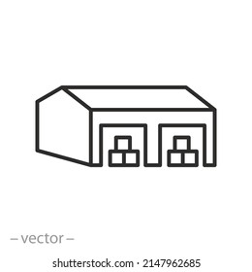
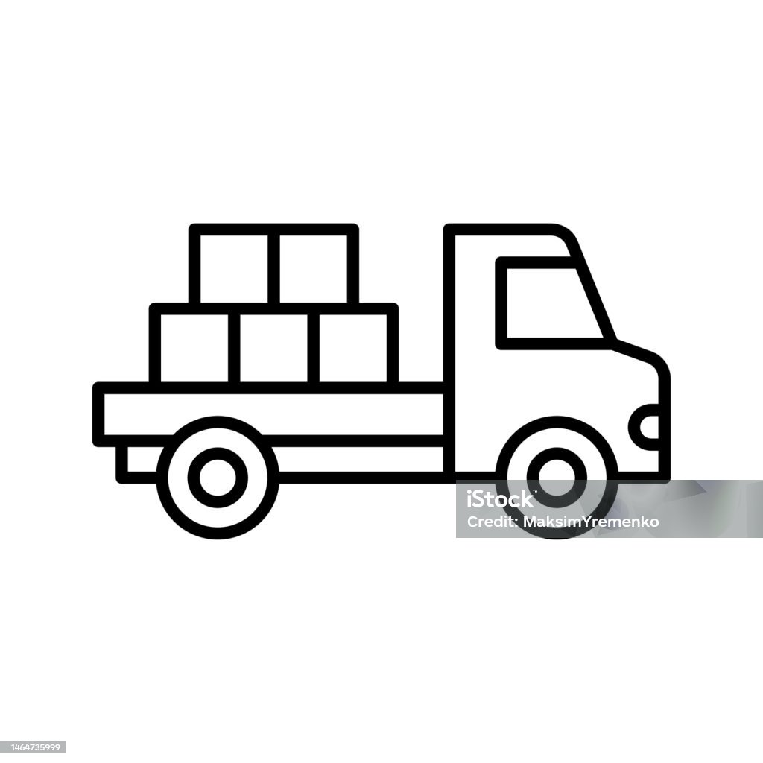

창고A
출고처A
1시간
입고처A
출고처B
2시간
창고B
입고처B
3시간
창고C
출고처C
Notes:
- 장소간 이동소요시간 그래프 GUI로 표시
- 장소 요소에 커서 위치 시 호버로 그 장소를 기점으로 하는 경로와 이동시간 표시

Slide 2
창고A
출고처A
3시간
상세
삭제
그래프추가
- 상세 선택시 상세페이지 팟업, 상세페이지 내에서 정보 수정가능
입고처A
2시간
- 그래프추가 선택시 선택된 요소부터 시작하는 선 그려짐. 그 선의 끝을 다른 요소에 가져다 대고 나서 클릭하면 시작요소-끝요소 간 이동소요시간 입력할 수 있음.
출고처B
창고B
1시간
입고처B
창고C
출고처C
Notes:
- 장소 요소 우클릭시 ‘수정’, ‘삭제’, ‘그래프추가’ 선택할 수 있는 컨텍스트 창 표시

Slide 3
창고A
출고처A
3시간
입고처A
2시간
- 그래프추가 선택시, 마우스 위치로 선 따라옴.
출고처B
창고B
1시간
입고처B
|
창고C
출고처C
- 장소 요소에 커서 위치하고 클릭하면 이동소요시간 입력할수 있음
Notes:
- 장소 요소 우클릭시 ‘수정’, ‘삭제’, ‘그래프추가’ 선택할 수 있는 컨텍스트 창 표시

Slide 4
창고A
출고처A
3시간
입고처A
2시간
출고처B
창고B
1시간
입고처B
3시간
수정
삭제
- 수정 선택시 이동소요시간 요소 수정가능한 상태로
- 삭제 선택시 그래프 삭제
창고C
출고처C
Notes:
- 이동소요시간 요소 우클릭시 ‘수정’, ‘삭제’, ’ 선택할 수 있는 컨텍스트 창 표시

Slide 5
창고A
출고처A
3시간
입고처A
2시간
출고처B
창고B
1시간
새 장소
- `새 장소` 선택시 입력창 팟업
입고처B
창고C
출고처C
Notes:
- 빈 장소 우클릭시 ‘새 장소’ 선택할 수 있는 컨텍스트 창 표시

Slide 6
api list
특정 장소 조회 api
id, name, type(입고처/출고처/창고), capacity(type:창고 인 경우, 최대 용량), current(type:창고 인 경우, 현재 용량), 해당 장소부터 시작하는 이동소요시간 정보 리스트
해당 장소부터 시작하는 이동소요시간 정보 리스트 : id, fromLocationId, fromLocationName, toLocationId, toLocationName, estimatedDuration(소요예정시간)
전체 장소 리스트 api
GUI로 전체 장소 목록을 표시하기 위한 리스트
[{id, name, x좌표, y좌표 (장소 팔레트 상 장소요소의 위치좌표), type}, ….]
장소 생성 api
장소 수정 api
장소 삭제 api
장소들의 팔레트_좌표 수정api
팔레트에서 각 장소 요소 위치 변경하고 <위치저장> 누르면 좌표만 벌크 업데이트
장소 수정api와 합쳐질 수 있지만 책임분리 차 따로
특정 이동소요시간 생성(무조건 시작 장소의 child) api
특정 이동소요시간 수정 api
특정 이동소요시간 삭제 api

Slide 7
이름 | 종류 | 어제 총 재고 | 오늘 총 입고 개수 | 오늘 총 출고 개수 | 현재 총 재고
경찬님빤스 | 빤스 | 1 | 0 | 1 | 0
내빤스 | 빤스 | 10 | 10 | 2 | 18
컴퓨터 | 전자제품 | 100 | 10 | 20 | 110
제로콜라 | 식음료 | 200 | 0 | 100 | 100
… | … | … | … | … | …
새 물품
Notes:
- 슬라이드 방식 페이지네이션 . 다음 선택시 새로운 page로
- <새 물품> 누르면 생성 인풋창 팟업
- 포커스 된 로우 우클릭시 상세 페이지 팟업. 거기서 수정, 삭제 가능. 물품 삭제/수정은 존나게 위험하기 때문에 벌크 삭제/업데이트 노노

Slide 8
api list
특정 물품 조회 api
id, name, type(입고처/출고처/창고), capacity(type:창고 인 경우, 최대 용량), current(type:창고 인 경우, 현재 용량), 해당 장소부터 시작하는 이동소요시간 정보 리스트
해당 장소부터 시작하는 이동소요시간 정보 리스트 : id, fromLocationId, fromLocationName, toLocationId, toLocationName, estimatedDuration(소요예정시간)
전체 장소 리스트 api
GUI로 전체 장소 목록을 표시하기 위한 리스트
[{id, name, x좌표, y좌표 (장소 팔레트 상 장소요소의 위치좌표), type}, ….]
장소 생성 api
장소 수정 api
장소 삭제 api
장소들의 팔레트_좌표 수정api
팔레트에서 각 장소 요소 위치 변경하고 <위치저장> 누르면 좌표만 벌크 업데이트
장소 수정api와 합쳐질 수 있지만 책임분리 차 따로
특정 이동소요시간 생성(무조건 시작 장소의 child) api
특정 이동소요시간 수정 api
특정 이동소요시간 삭제 api

Slide 9
창고A
490/500
창고B
400/1000
창고C
상세
삭제
그래프추가
상세 재고
100/1500
Notes:
- 장소 페이지에 재고 정보 포함하는 방식
- 이러면 장소 페이지가 일종의 대시보드 역할도 수행함

Slide 10
이름 | 최대 용량 | 현재 용량
창고A | 500 | 490
창고B | 1000 | 400
창고C | 1500 | 100
Notes:
- 창고 목록 페이지
- 로우 선택시 특정 창고 상세 정보 팟업창 표시

Slide 11
창고A 현황
이름 | 종류 | 어제 총 재고 | 오늘 총 입고 개수 | 오늘 총 출고 개수 | 현재 총 재고
경찬님빤스 | 빤스 | 1 | 0 | 1 | 0
내빤스 | 빤스 | 10 | 10 | 2 | 18
컴퓨터 | 전자제품 | 100 | 10 | 20 | 110
제로콜라 | 식음료 | 200 | 0 | 100 | 100
… | … | … | … | … | …
새 물품
Notes:
- 특정 창고 재고 상세 정보 팟업창
- 슬라이드 방식 페이지네이션 . 다음 선택시 새로운 page로
- 조회만 가능함
- 재고는 물류이동의 결과에 의해서만 cud됨.(원래는 결산/감사 등의 이유로 cud 필요하겠지만 일단은 안함)

Slide 12
Notes:
이런식의 대시보드로 해도 되고

Slide 13
api list
특정 물품 조회 api
id, name, type(입고처/출고처/창고), capacity(type:창고 인 경우, 최대 용량), current(type:창고 인 경우, 현재 용량), 해당 장소부터 시작하는 이동소요시간 정보 리스트
해당 장소부터 시작하는 이동소요시간 정보 리스트 : id, fromLocationId, fromLocationName, toLocationId, toLocationName, estimatedDuration(소요예정시간)
전체 장소 리스트 api
GUI로 전체 장소 목록을 표시하기 위한 리스트
[{id, name, x좌표, y좌표 (장소 팔레트 상 장소요소의 위치좌표), type}, ….]
장소 생성 api
장소 수정 api
장소 삭제 api
장소들의 팔레트_좌표 수정api
팔레트에서 각 장소 요소 위치 변경하고 <위치저장> 누르면 좌표만 벌크 업데이트
장소 수정api와 합쳐질 수 있지만 책임분리 차 따로
특정 이동소요시간 생성(무조건 시작 장소의 child) api
특정 이동소요시간 수정 api
특정 이동소요시간 삭제 api

